Slide 1

Безбедност деце у саобраћају
Родитељски састанци
IX.-X.-XI.2022.
Крушевац

Slide 2


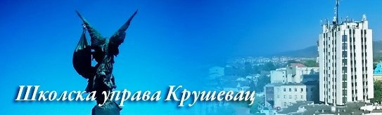



Slide 3
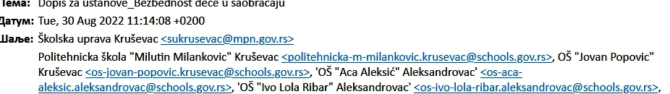
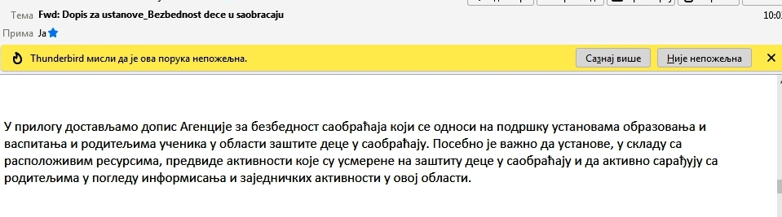

Slide 4
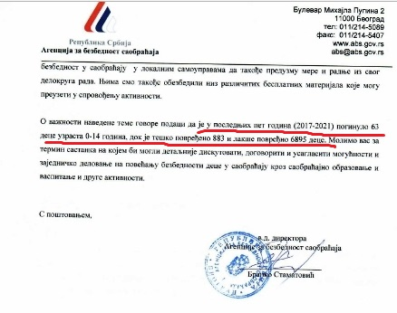
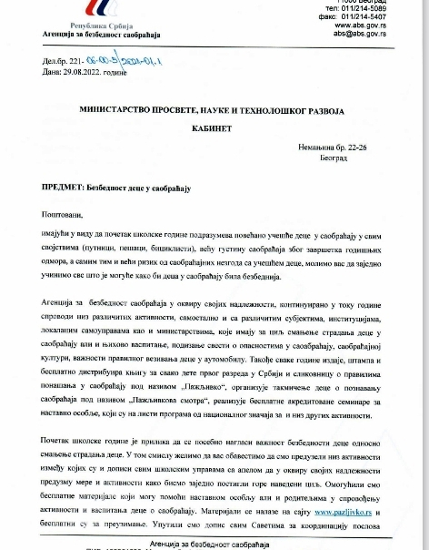

Slide 5
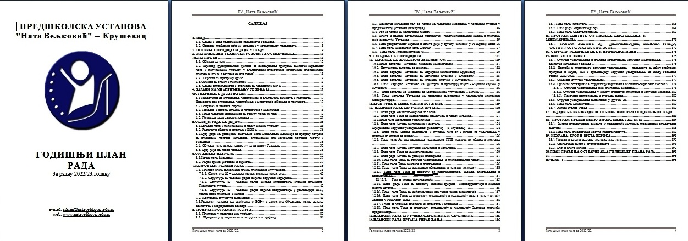

Slide 6
Тим за заштиту деце
Вртић „Наша радост“ и „Сунце“
Весна Митић, гл. васпитач
Слободанка Миладиновић,педагог
Владимир Илић, васпитач
Душица Драгићевић, мед. сестра
Вртић „Колибри“
Љиљана Маринковић, гл. васпитач
Марија Средојевић, психолог
Весна Макрагић, васпитач
Далиборка Миленковић,мед.сестра
Вртић „Бисери“
Синуела Ценц, гл. васпитач
Марија Средојевић, психолог
Наташа Милошевић , мед.сестра - васп.
Ана Марковић, васпитач
Вртић „Голуб мира“
Миланка Паунић, гл. васпитач
Марија Средојевић, психолог
Јасмина Тодоровић, васпитач
Радмила Ристић, мед. сестра-васп.
Вртић „Владо Јурић“
Јелена Микарић , гл. васпитач
Слободанка Миладиновић,педагог
Ведран Дујовић, мед. сестра-васп.
Вртић „Дечији клуб“
Ивана Маринковић, гл. васпитач
Марија Средојевић, психолог
Весна Топличевић , мед.сестра-васп..
Вртић “Невен“
Саша Миладиновић, гл. васпитач
Марија Средојевић, психолог
Јелена Вукчевић, мед. сестра-координатор Тима
Дијана Младеновић, васпитач
Вртић „Звончић“
Данијела Радовић, гл. васпитач
Слободанка Миладиновић,педагог
Марија Петковић, васпитач
Валентина Филиповић, мед. сестра
Вртић „Лабуд“
Маријана Павловић, гл. васпитач
СлободанкаМиладиновић,педагог
Нада Вукосављјевић, васпитач
Драгица Живадиновић, мед. сестра
Вртић „Лептирић“ и „Лане“
Милунка Качаревић, гл. васп.
Марија Средојевић, психолог
Драгана Атанасковић, васпитач
Биљана Прокић, мед. сестра
Вртић „Пчелица“
Зорица Степић, гл. васпитaч
Слободанка Миладиновић,педагог
Ивана Јовић, васпитач
Драгана Ђорђевић, мед. сестра
Дијана Младеновић,васпитач-члан Савета за безбедност саобраћаја града Крушевца, представник Установе. Дијана Радивојевић,професор Прве техничке школе и ђаци волонтери.
Стручна подршка,Слободанка Миладиновић,педагог.

Slide 7
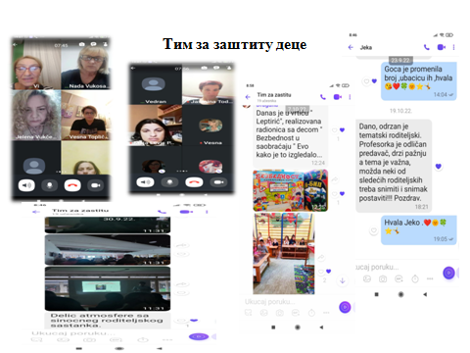
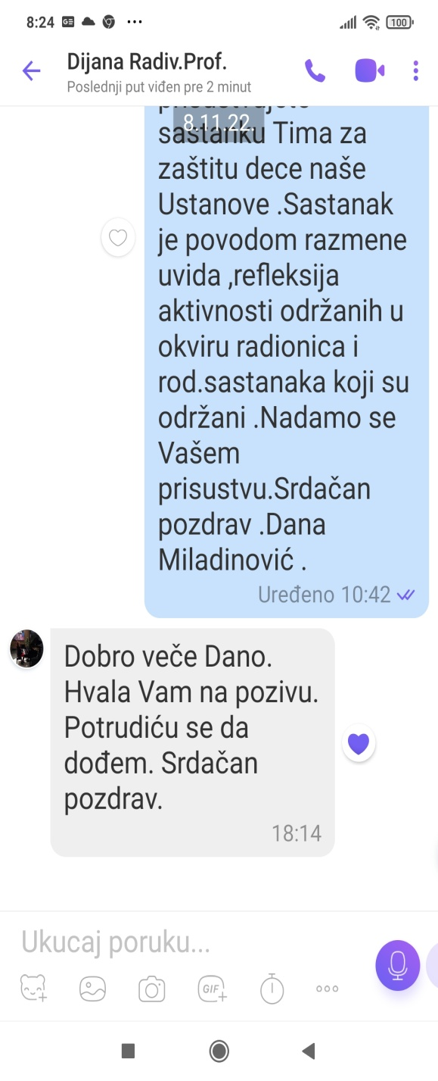

Slide 8
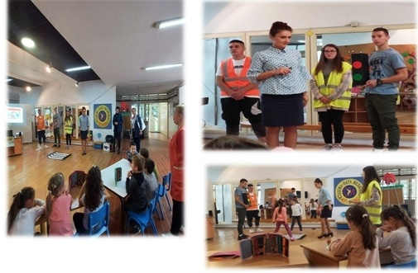
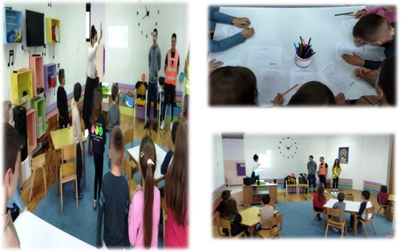
Радионице са децом-заједница која учи

Slide 9
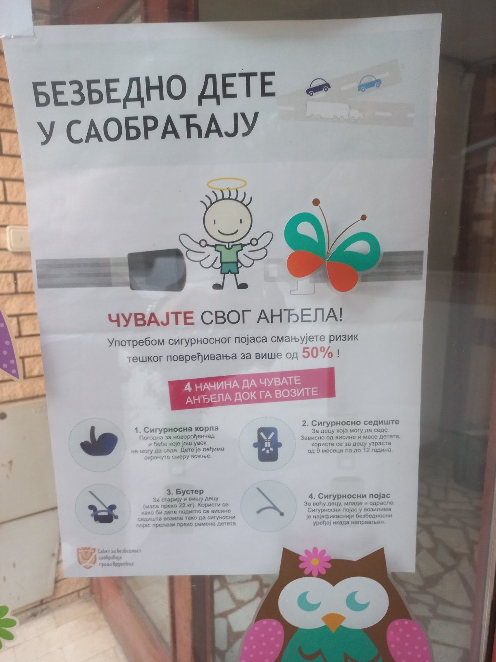
Радионице са родитељима –заједница која учи

Slide 10
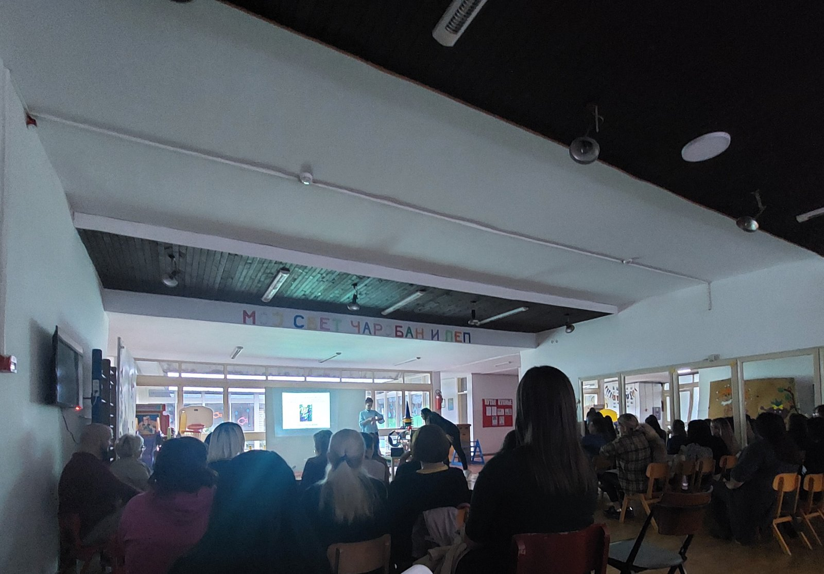
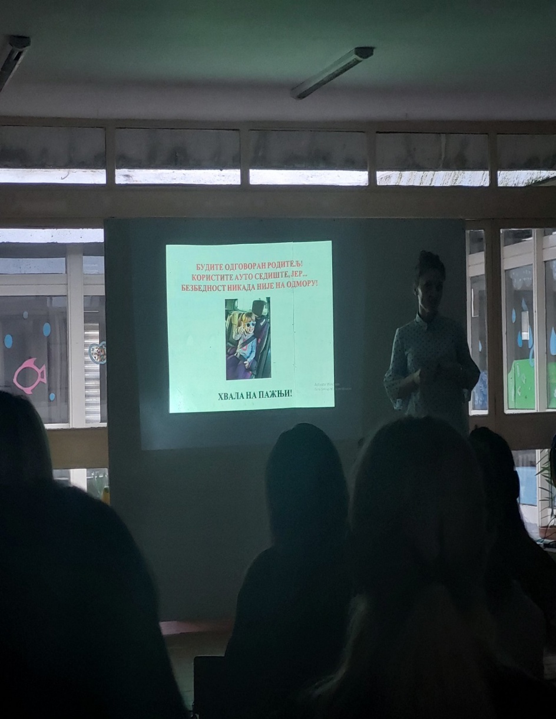
Вртић Невен
29.09.2022.

Slide 11
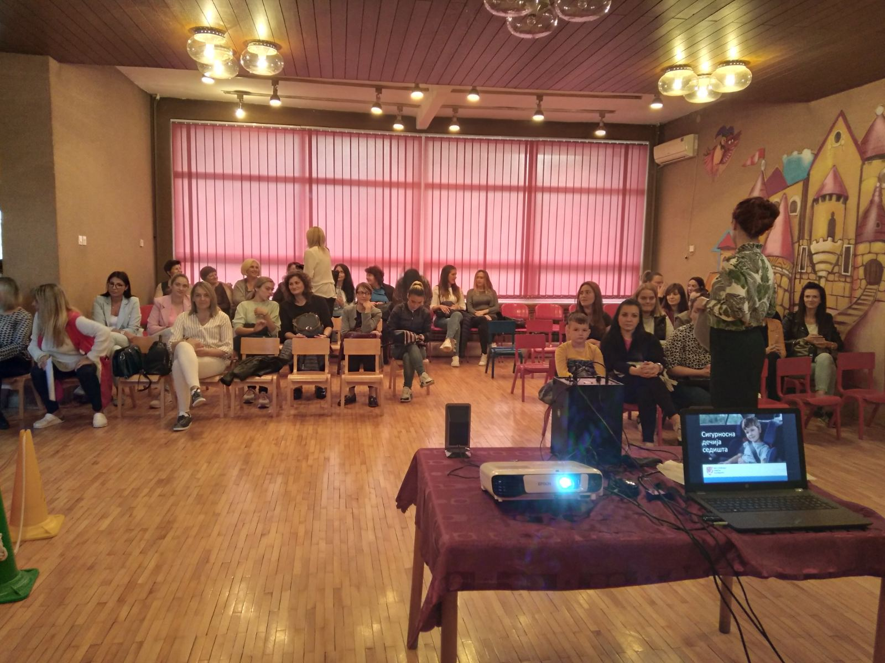
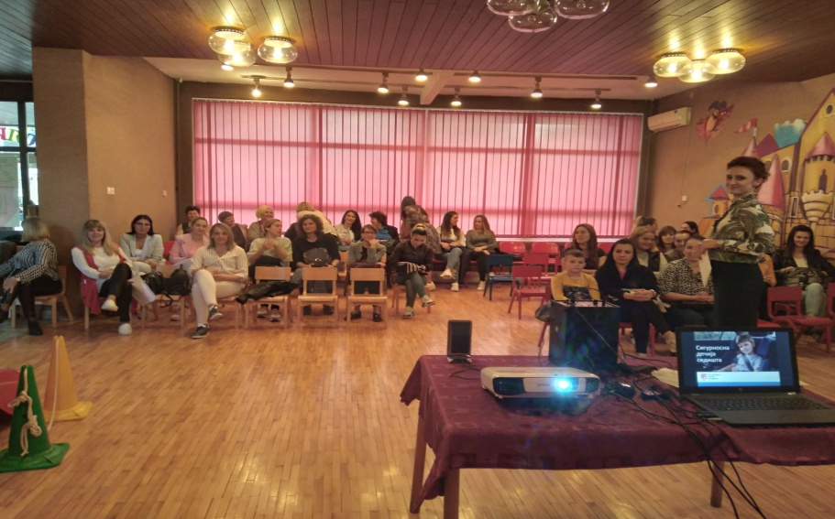
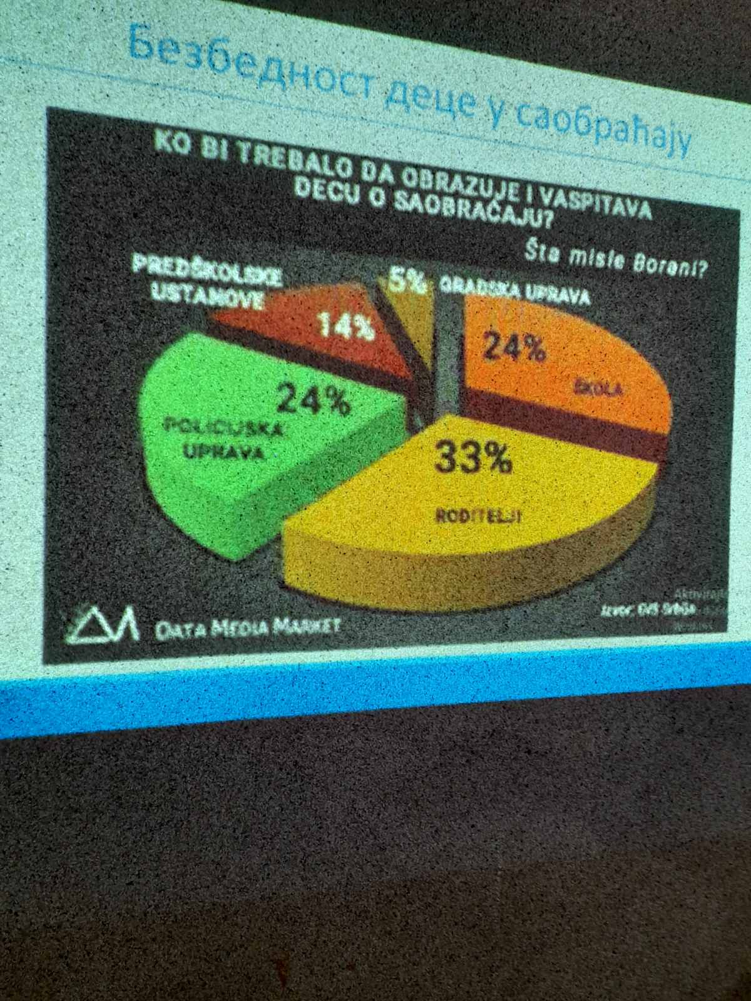
Вртићи Колибри/Владо Јурић
6.10.2022.

Slide 12
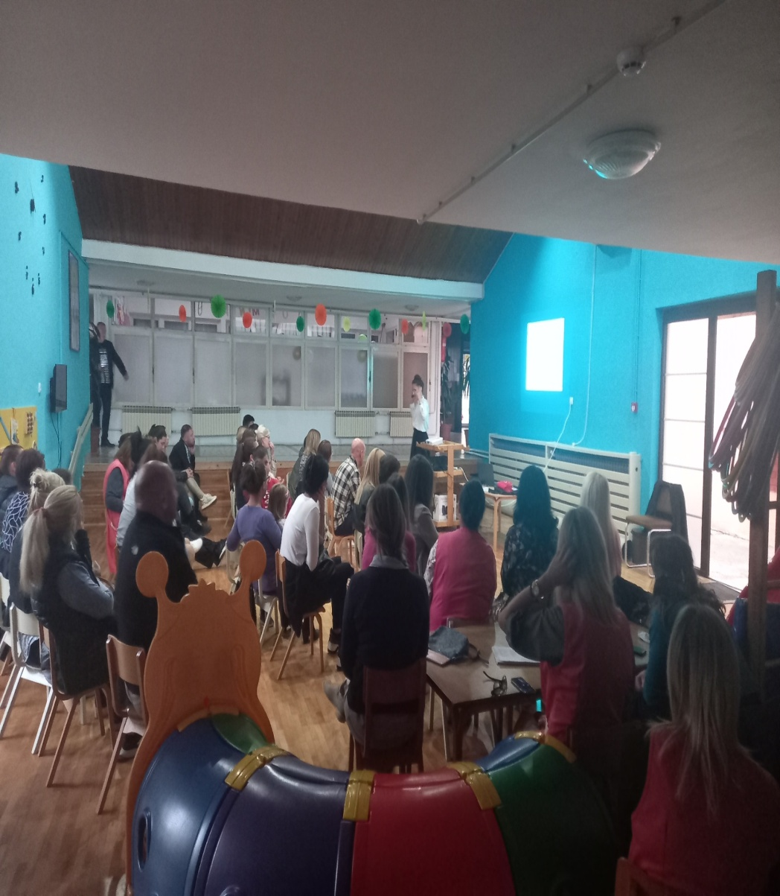
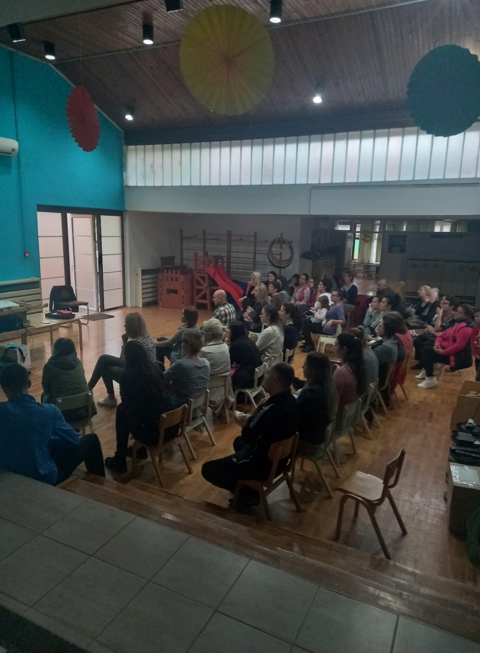
Вртићи Наша радост /Сунце
12.10.2022.

Slide 13
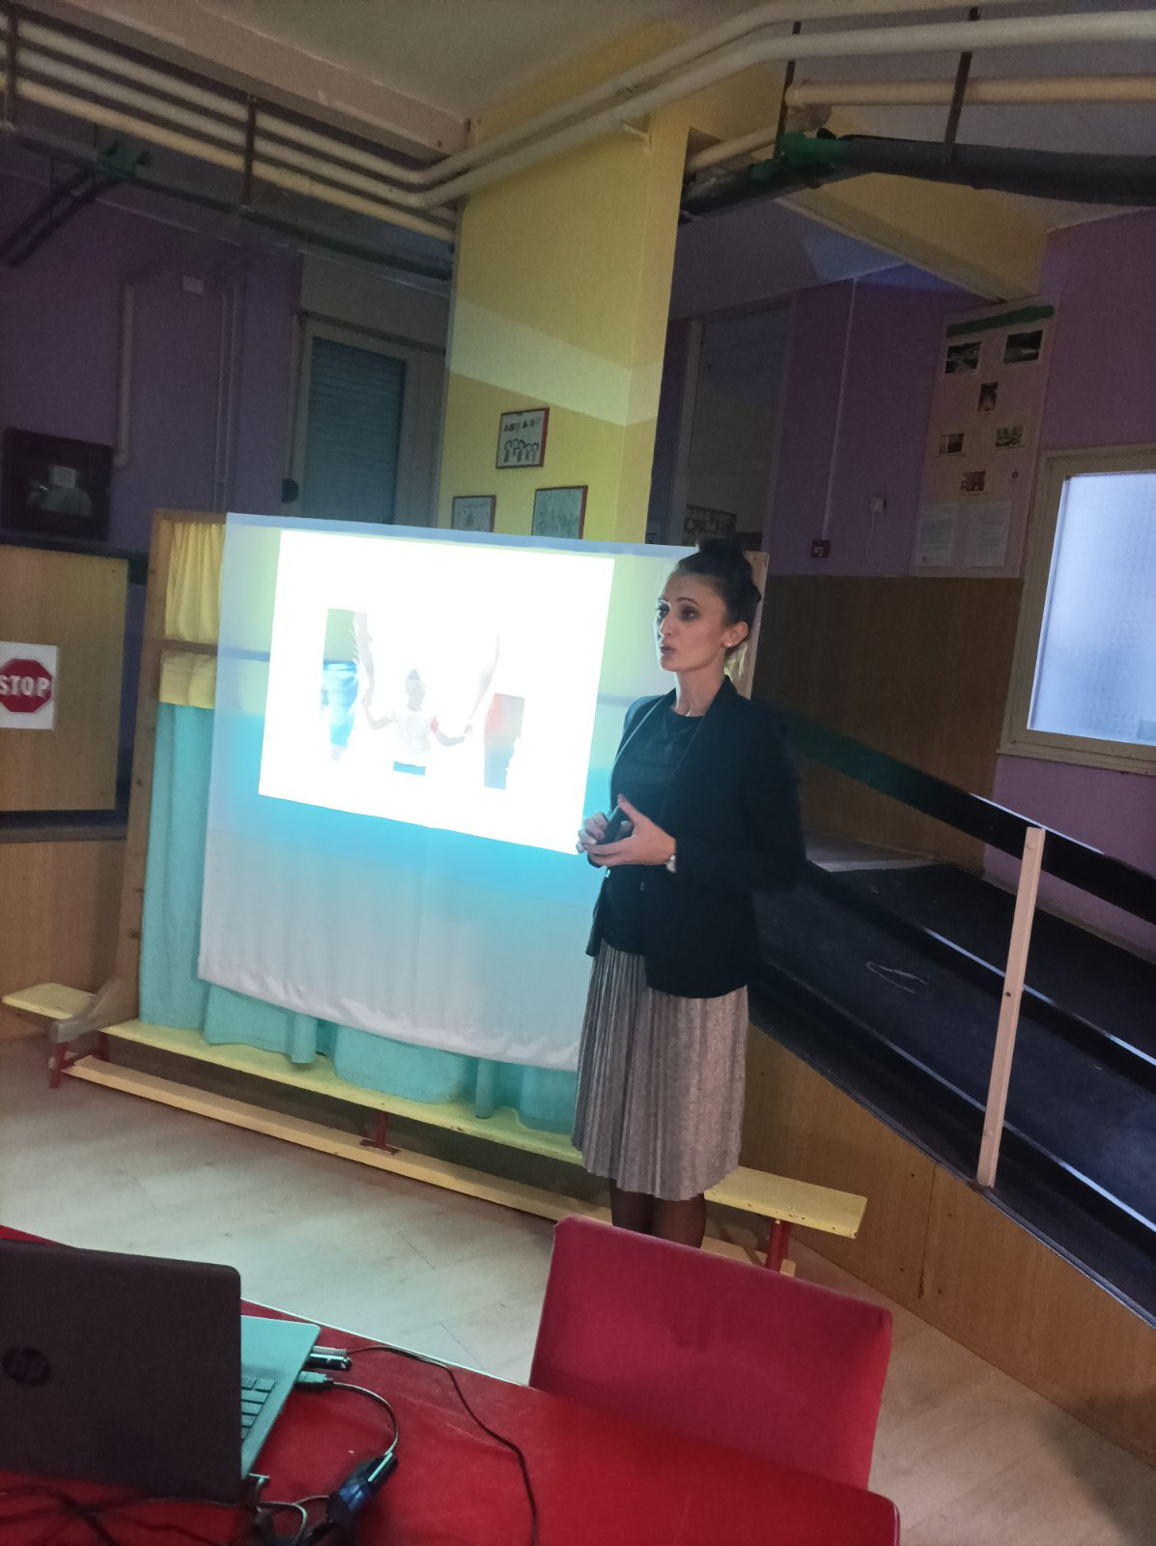
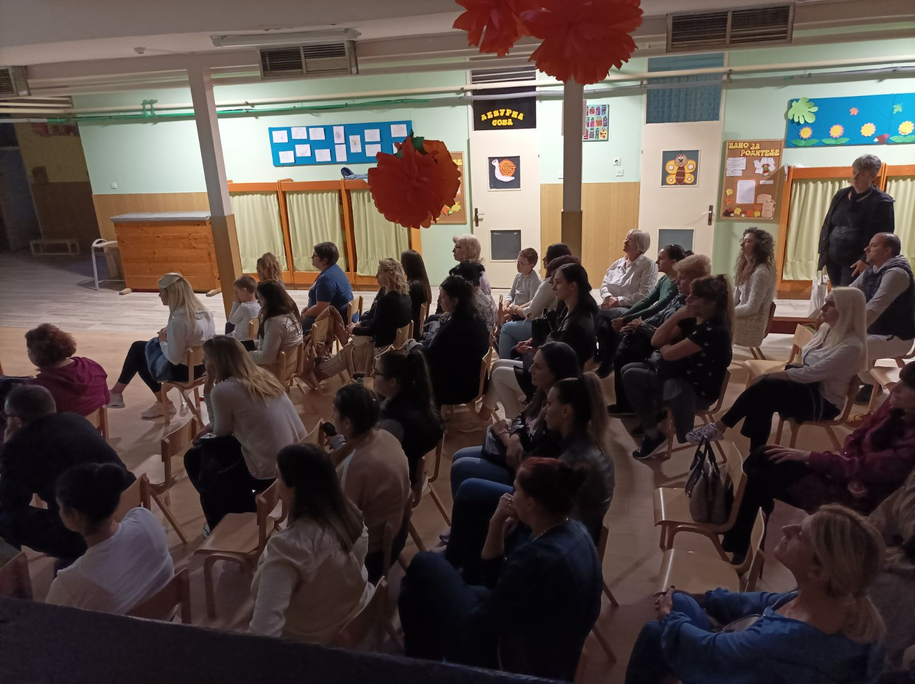
Вртић Лептирић/Лане
13.10.2022.

Slide 14
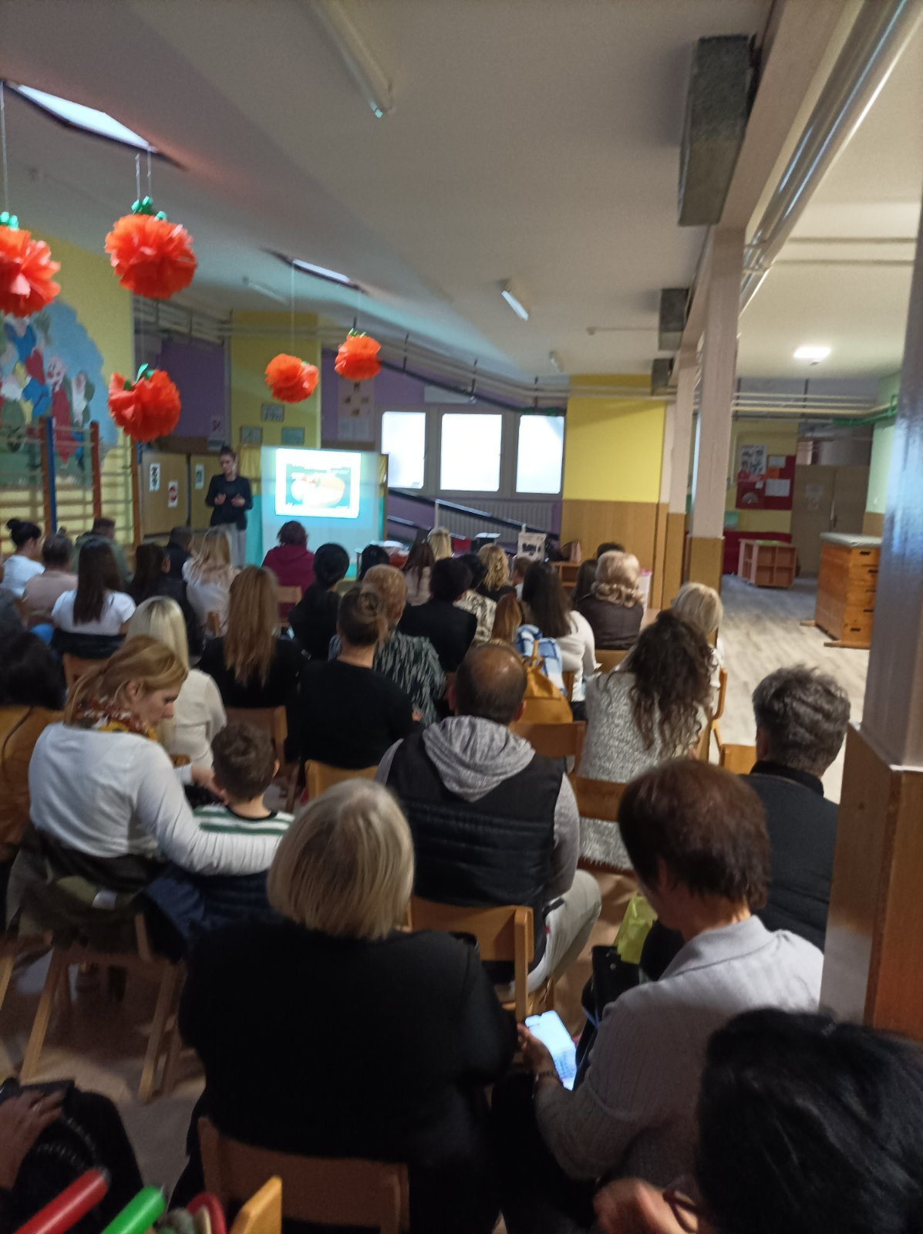
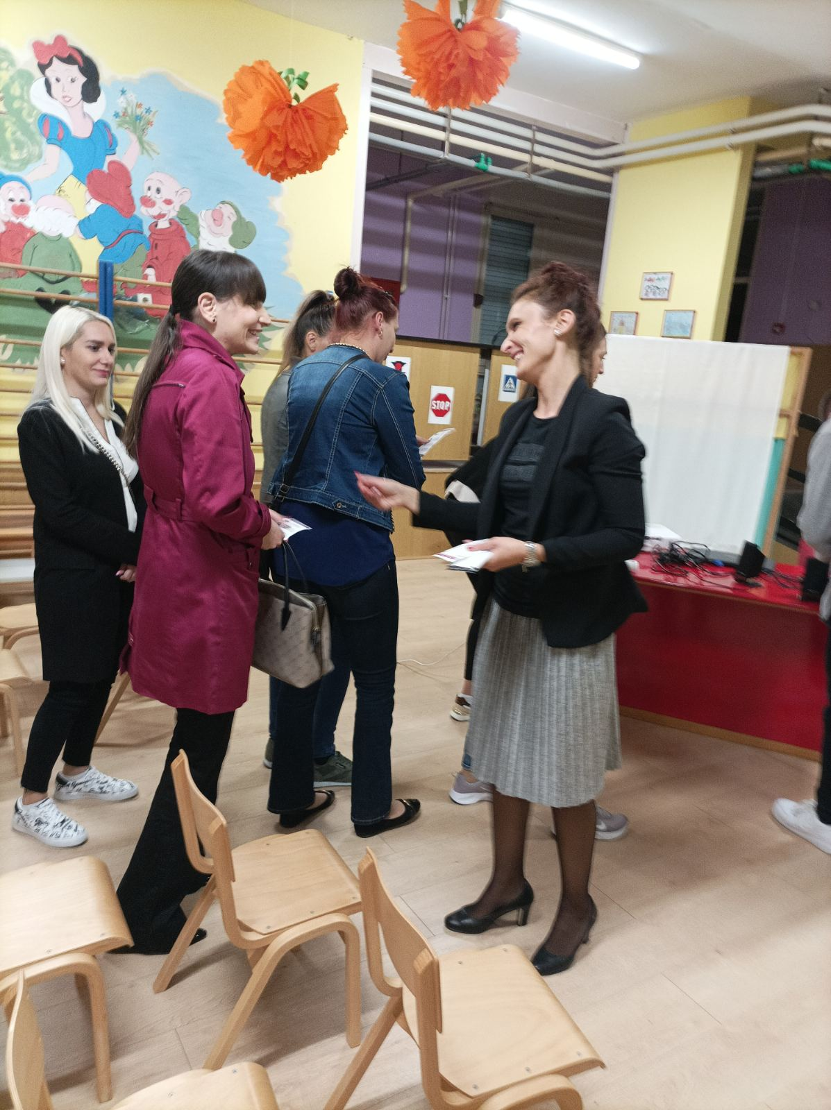

Slide 15
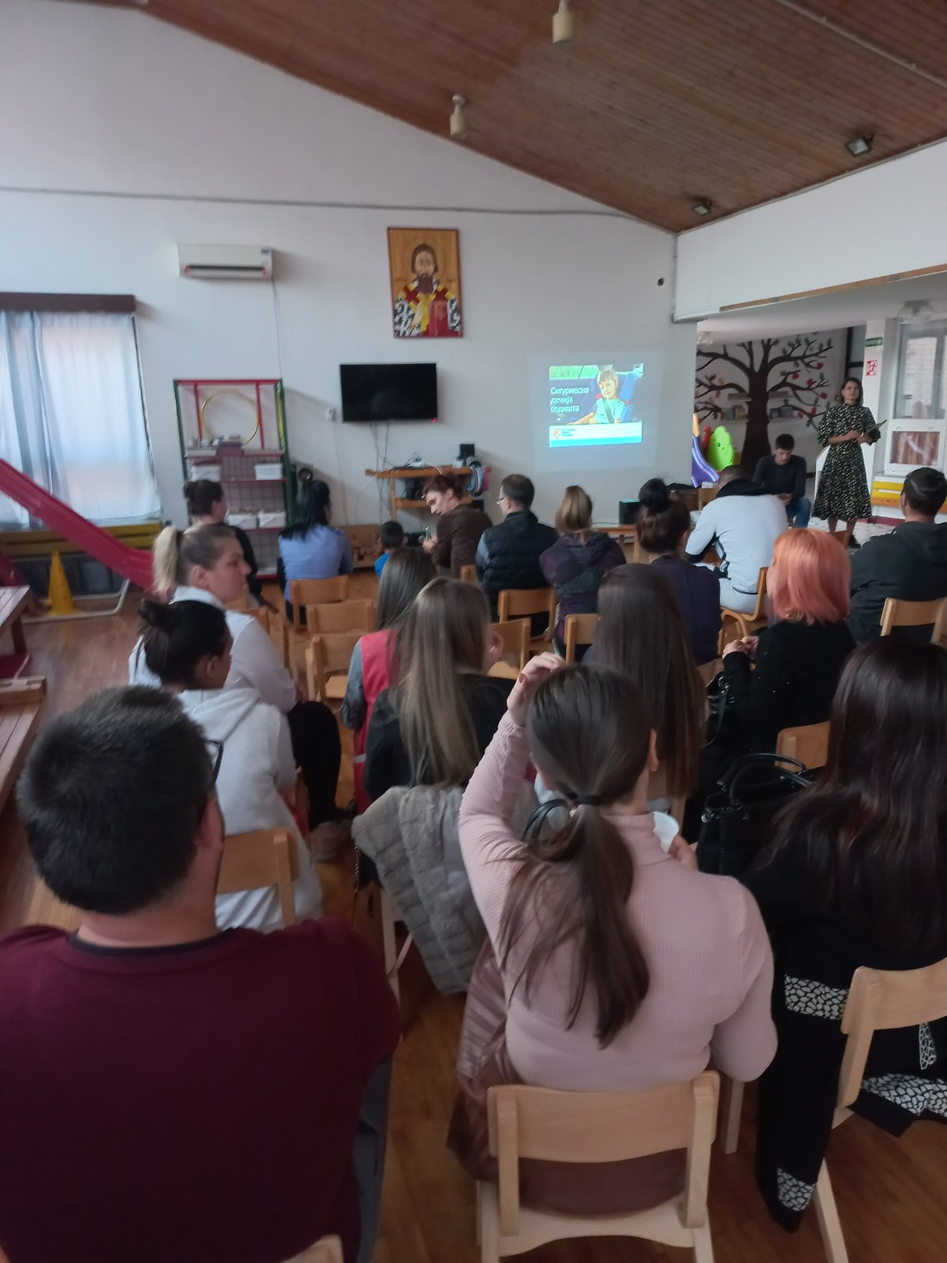
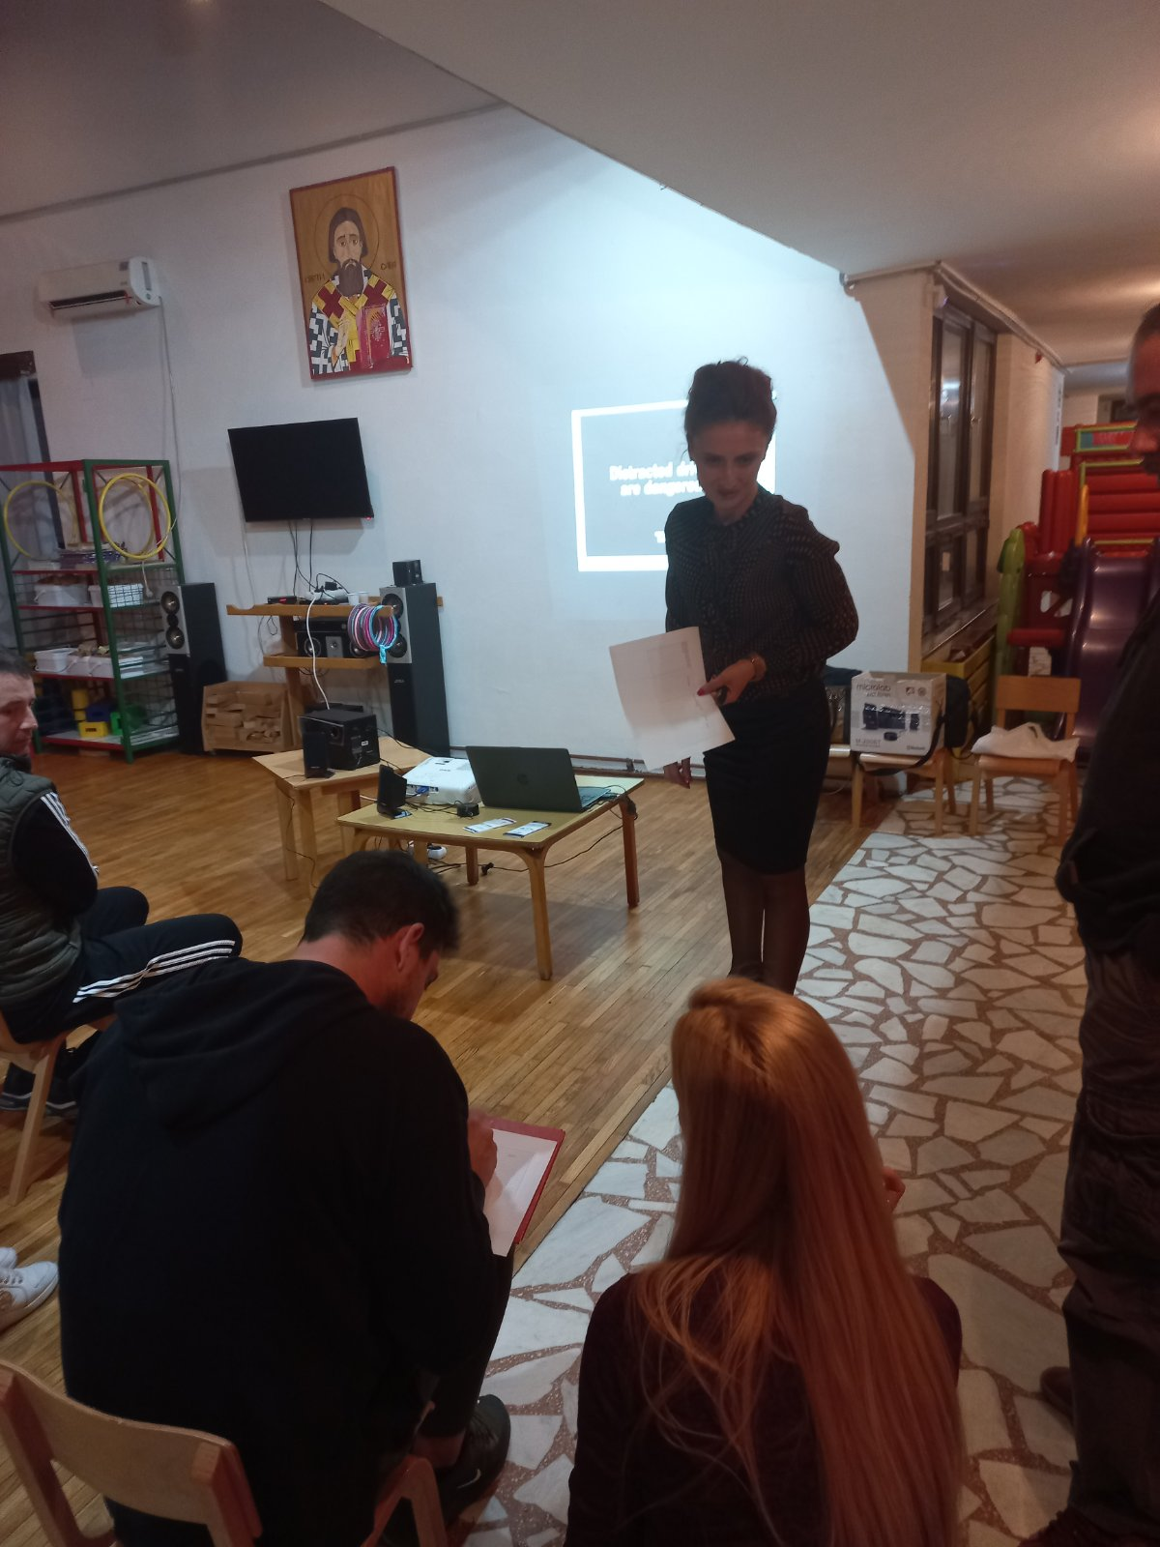
Вртић Голуб мира
19.10.2022.

Slide 16
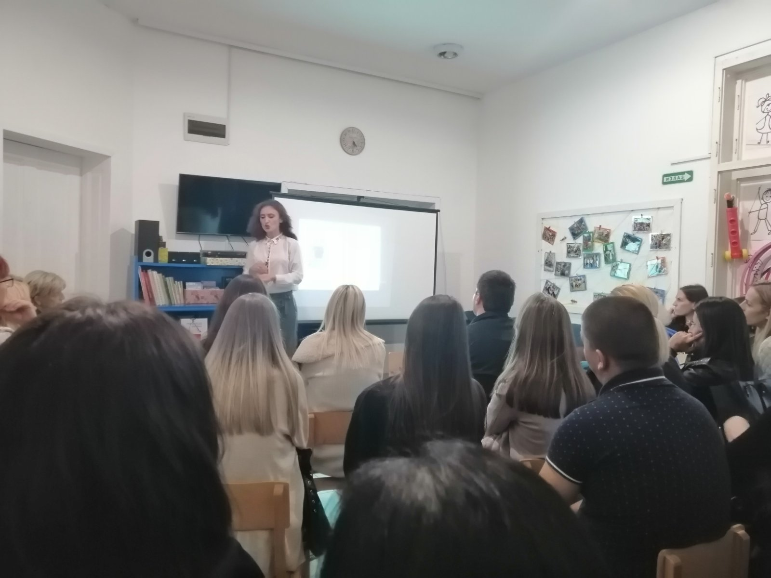
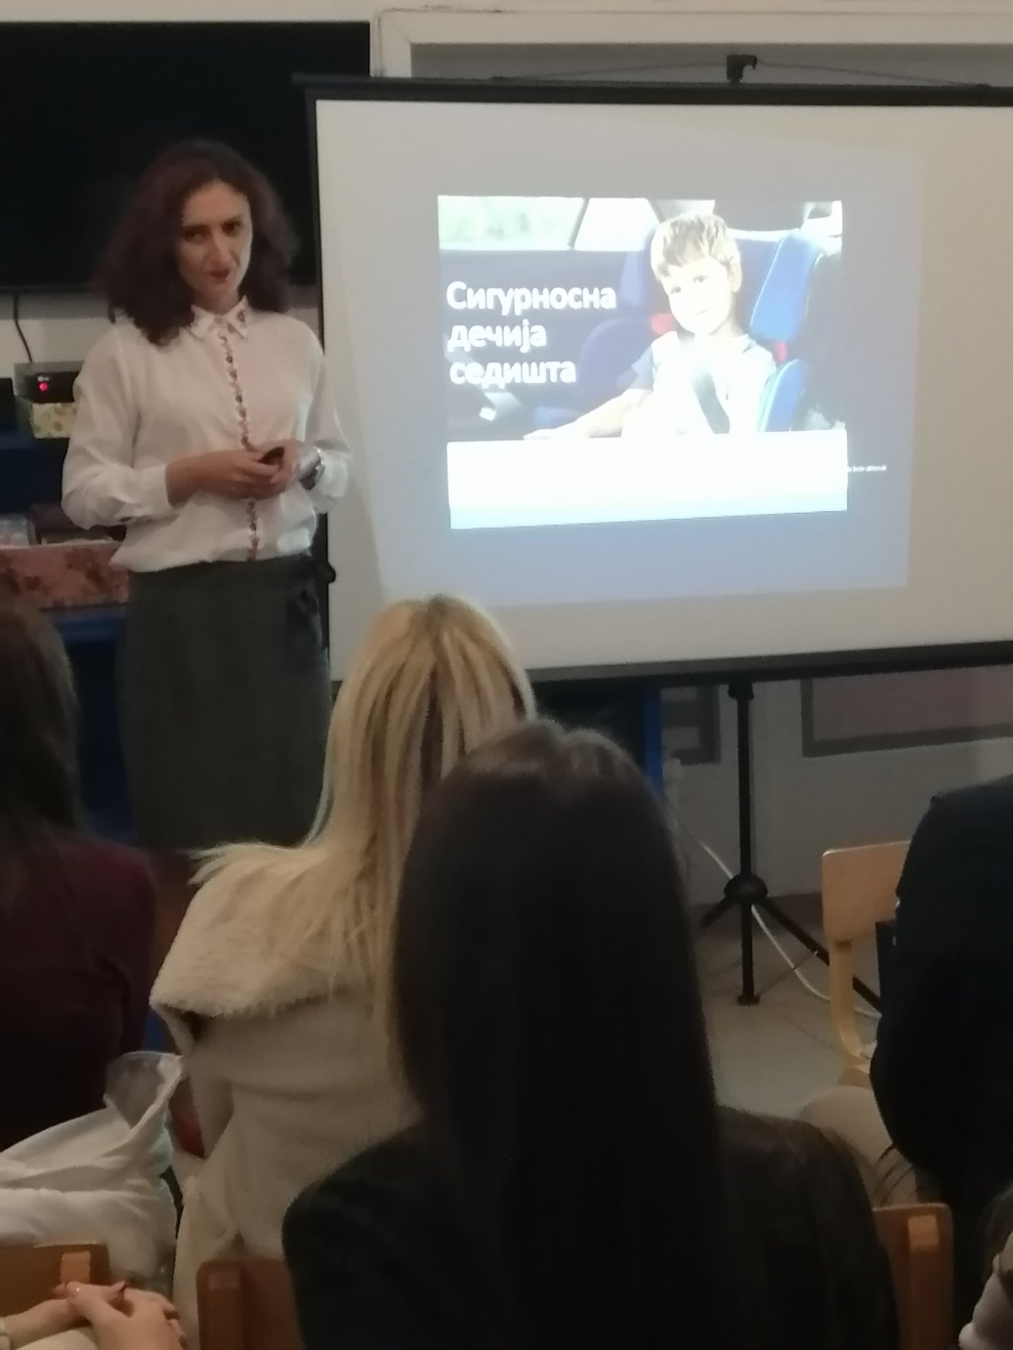
Вртић Дечији клуб
20.10.2022.

Slide 17
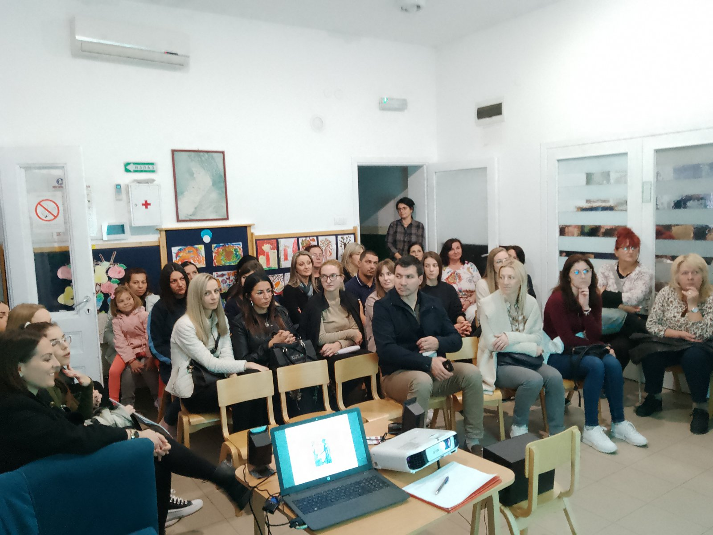
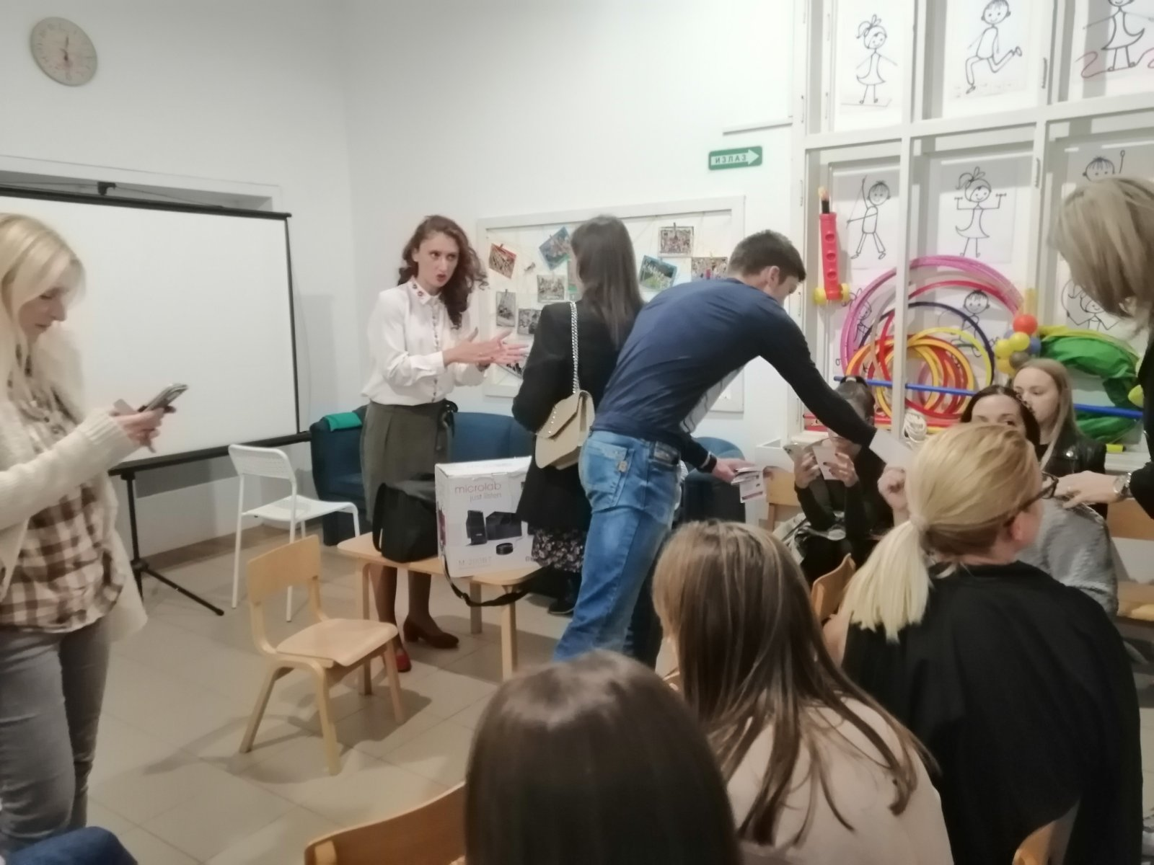

Slide 18
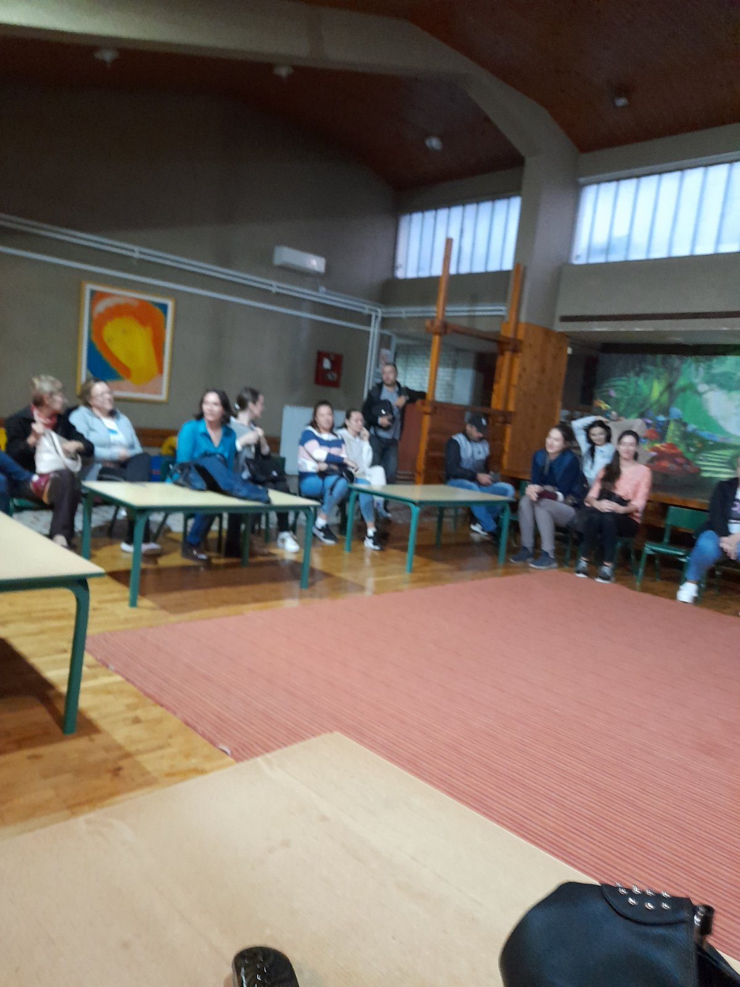
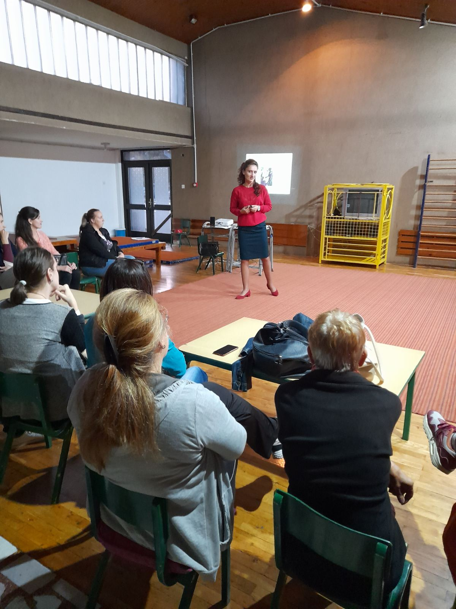
Вртић Лабуд
25.10.2022.

Slide 19
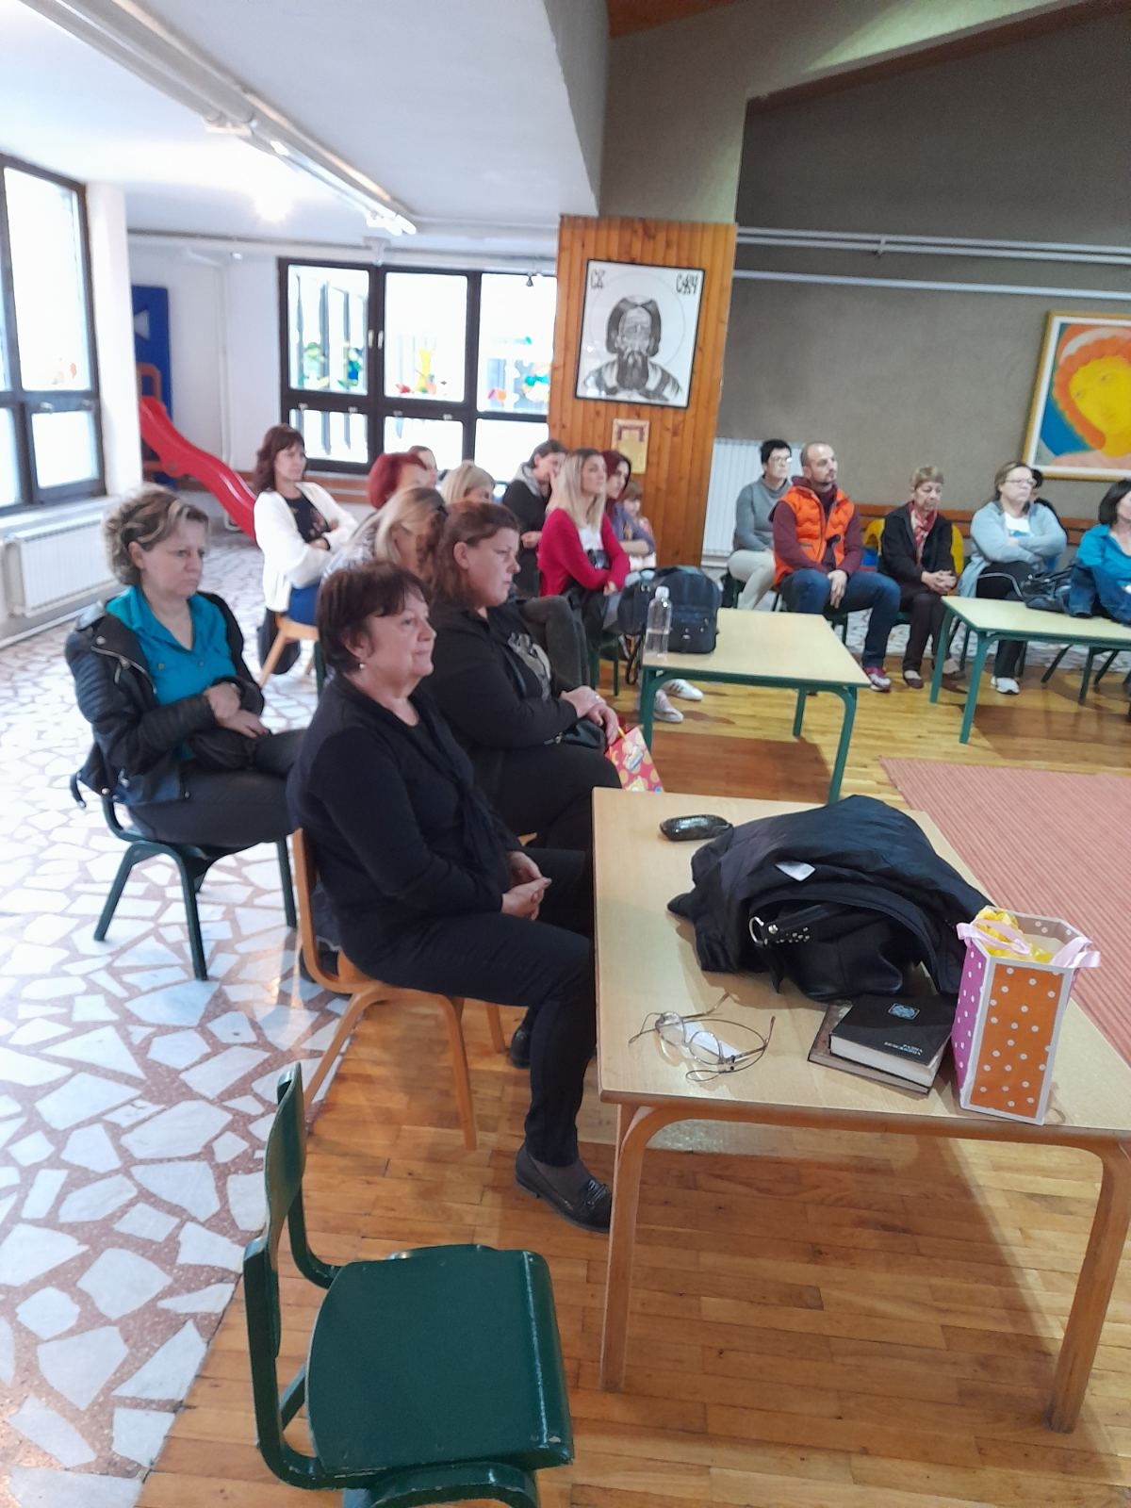
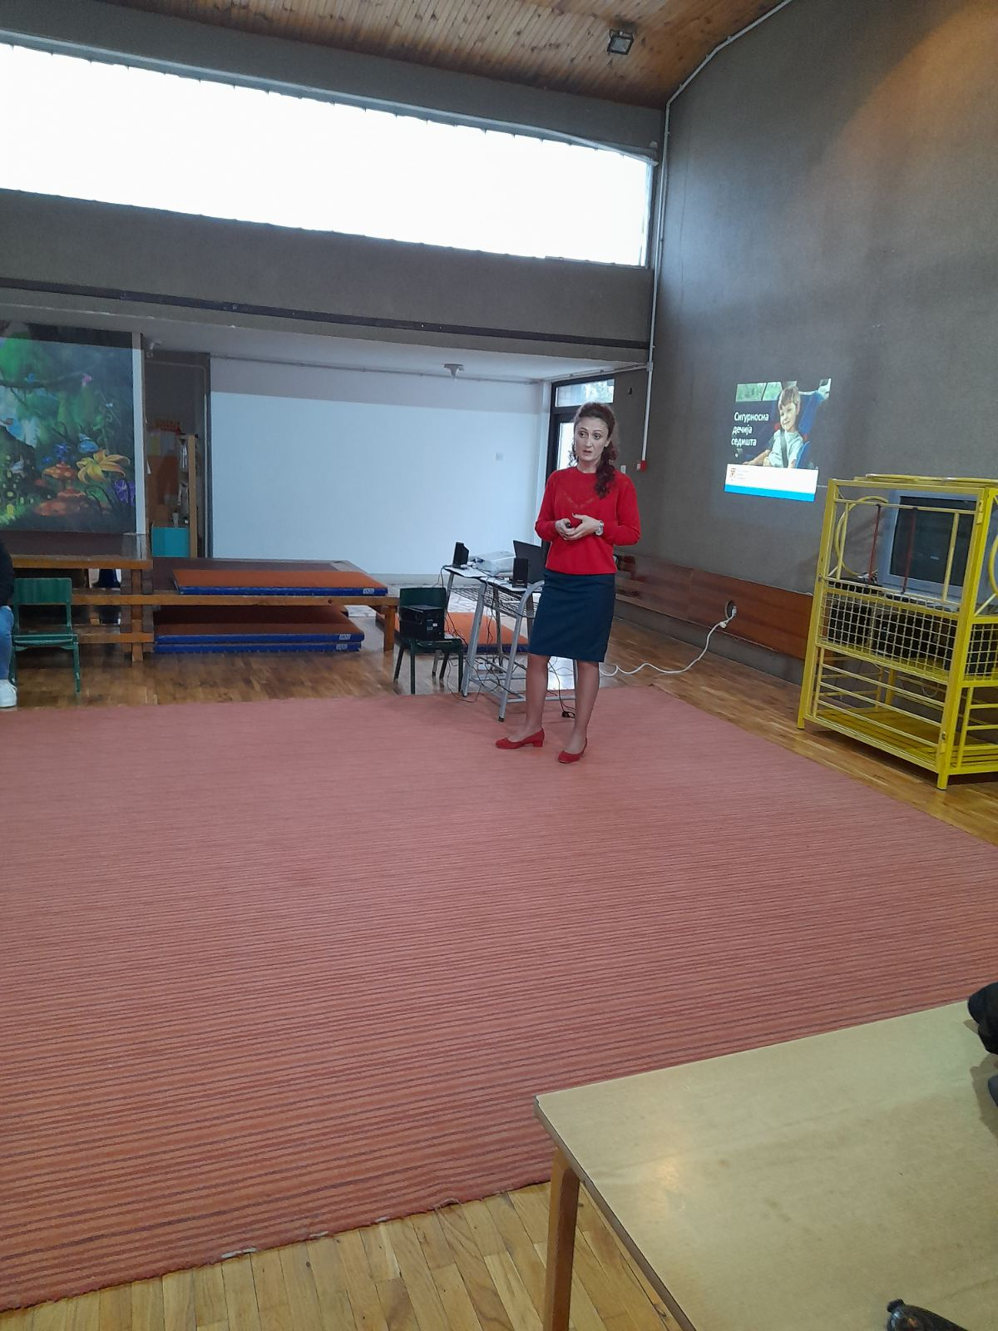

Slide 20
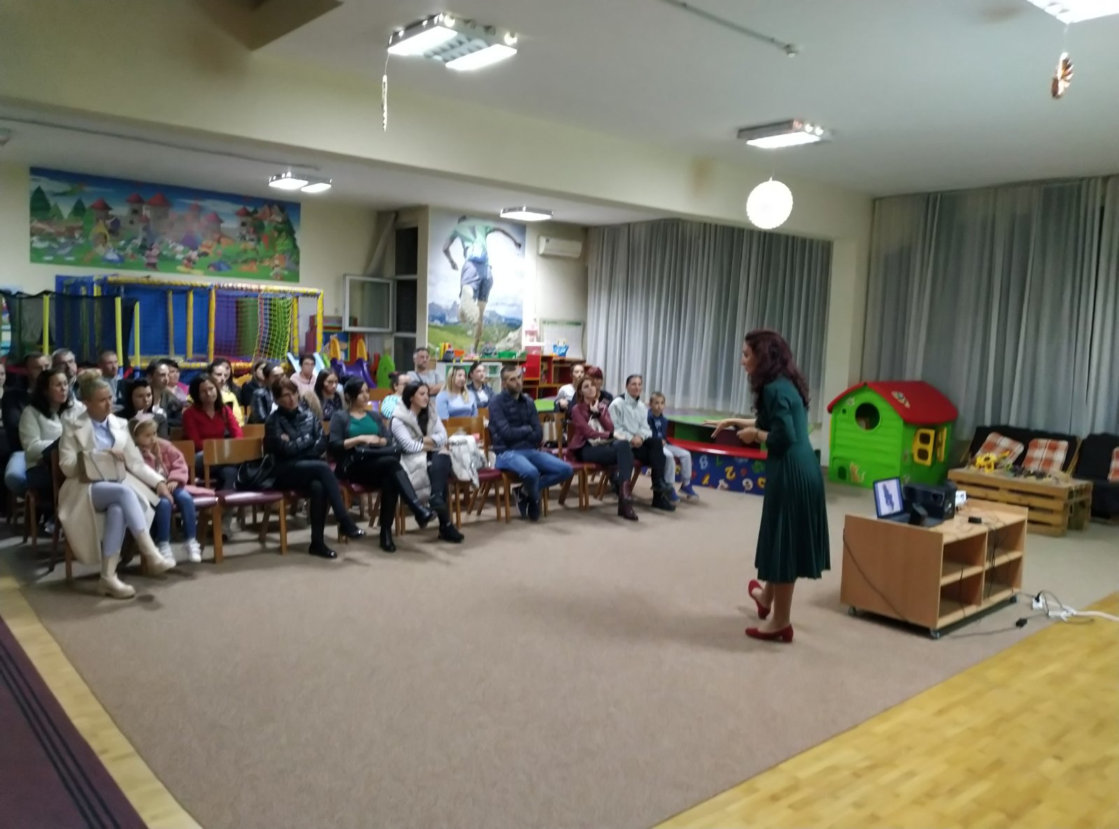
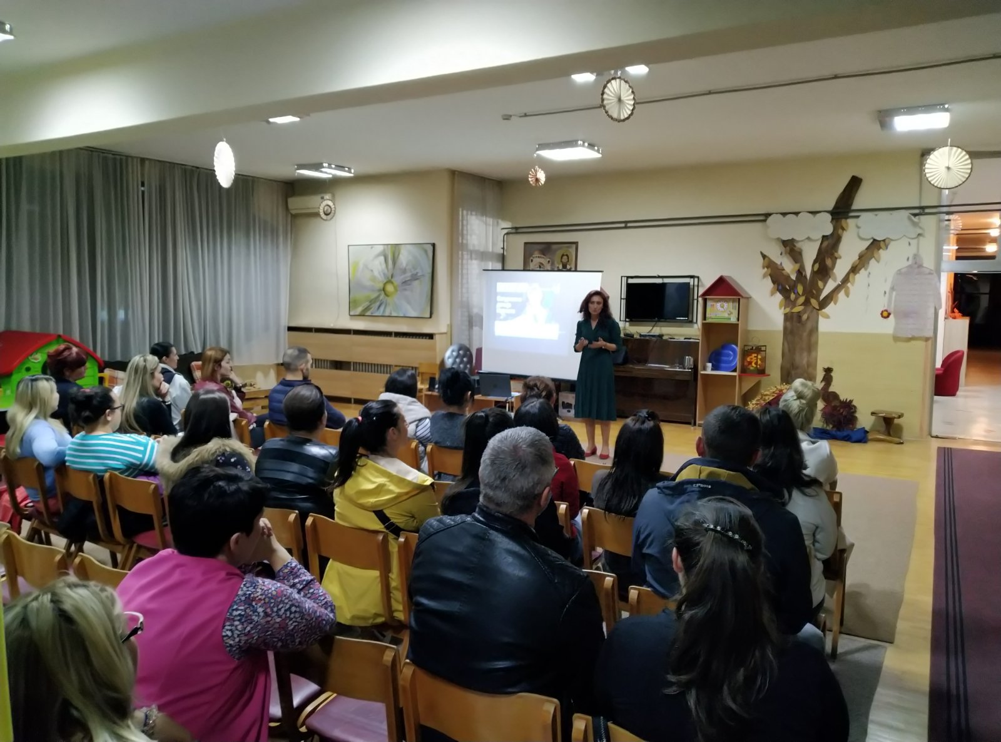
Вртић Бисери
1.11.2022.

Slide 21
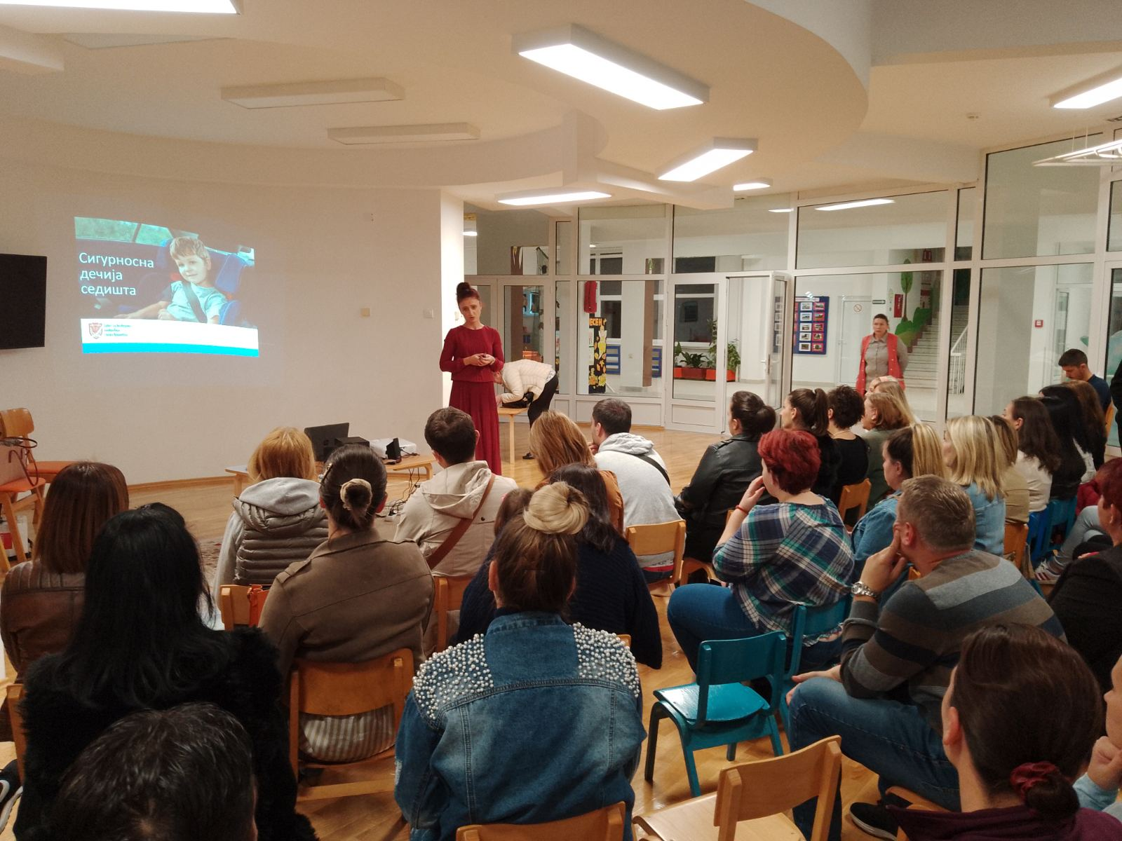
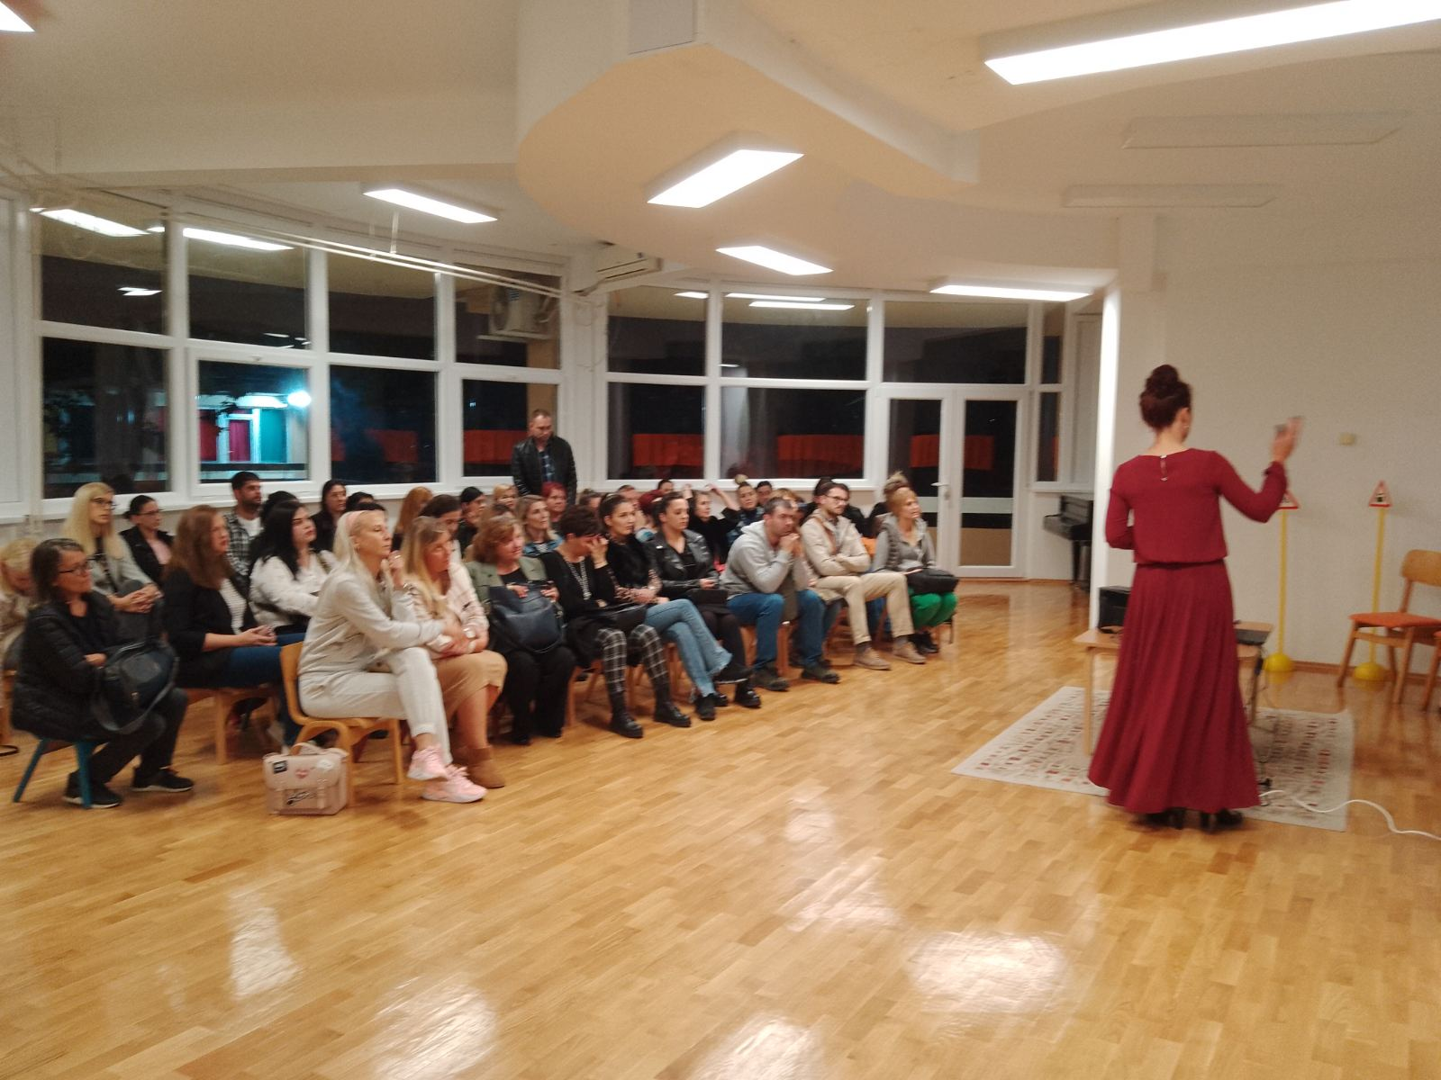
Вртићи Пчелица /Звончић
2.11.2022.

Slide 22
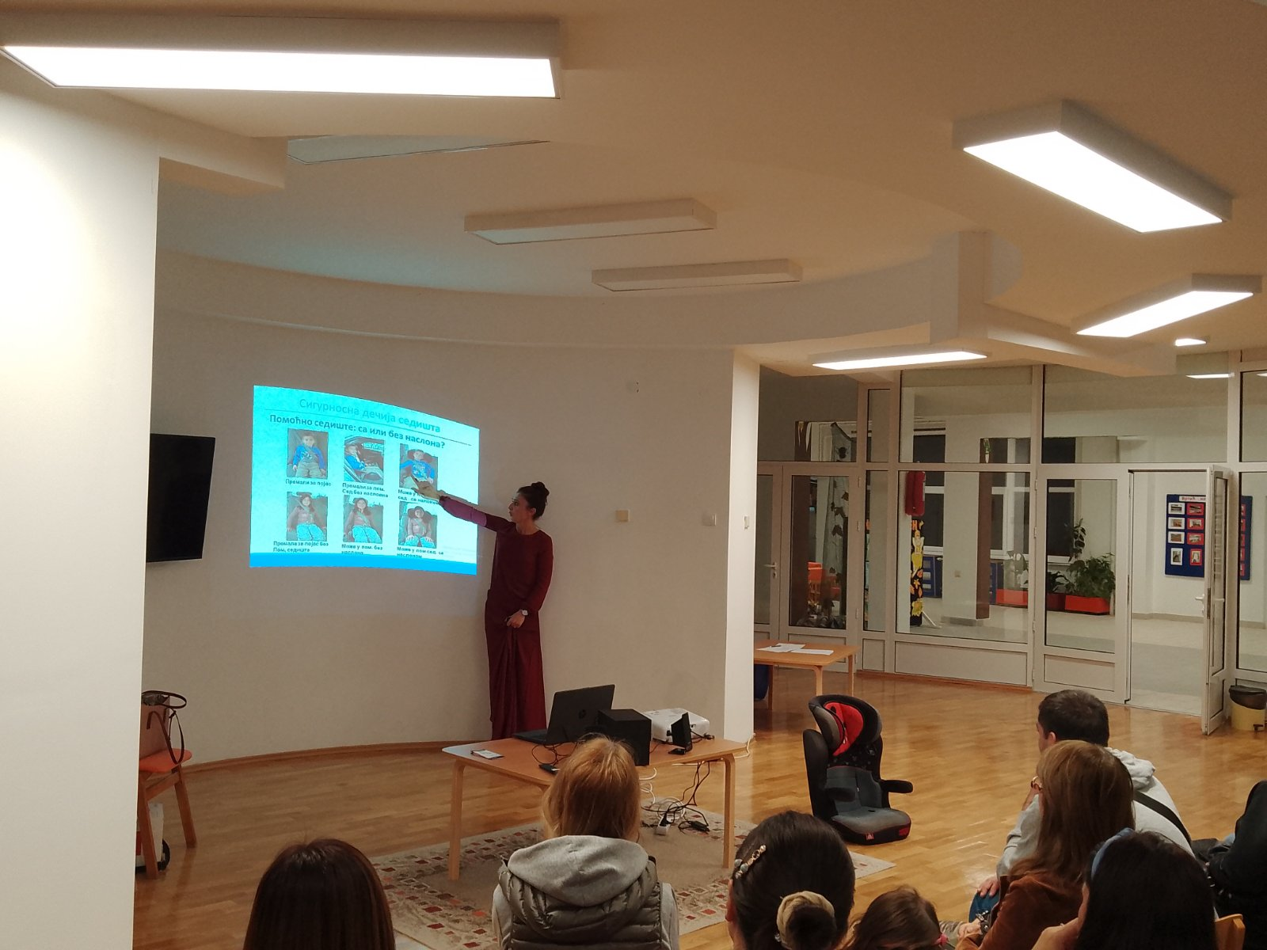
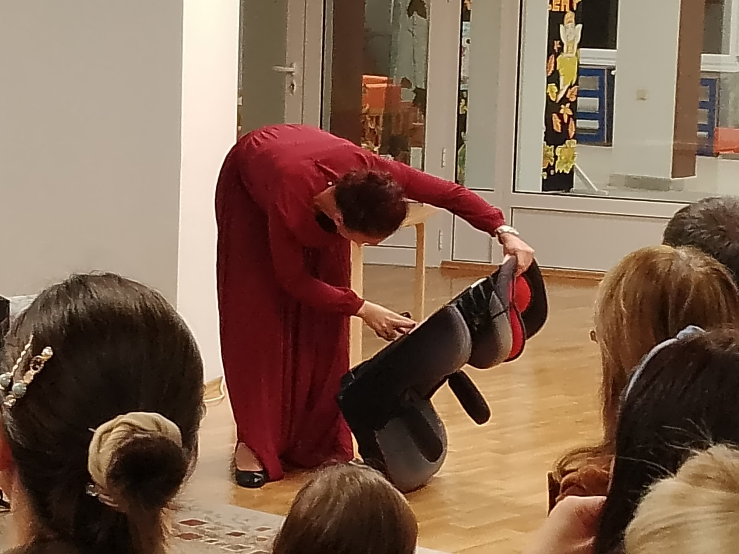

Slide 23

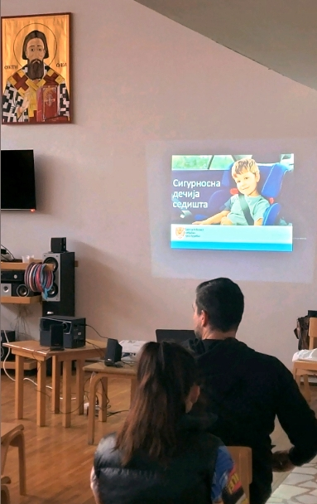
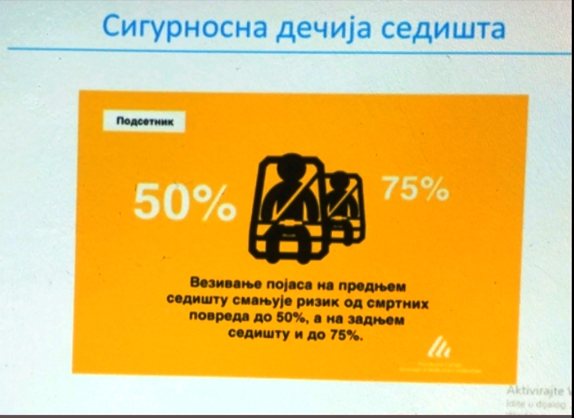


Slide 24
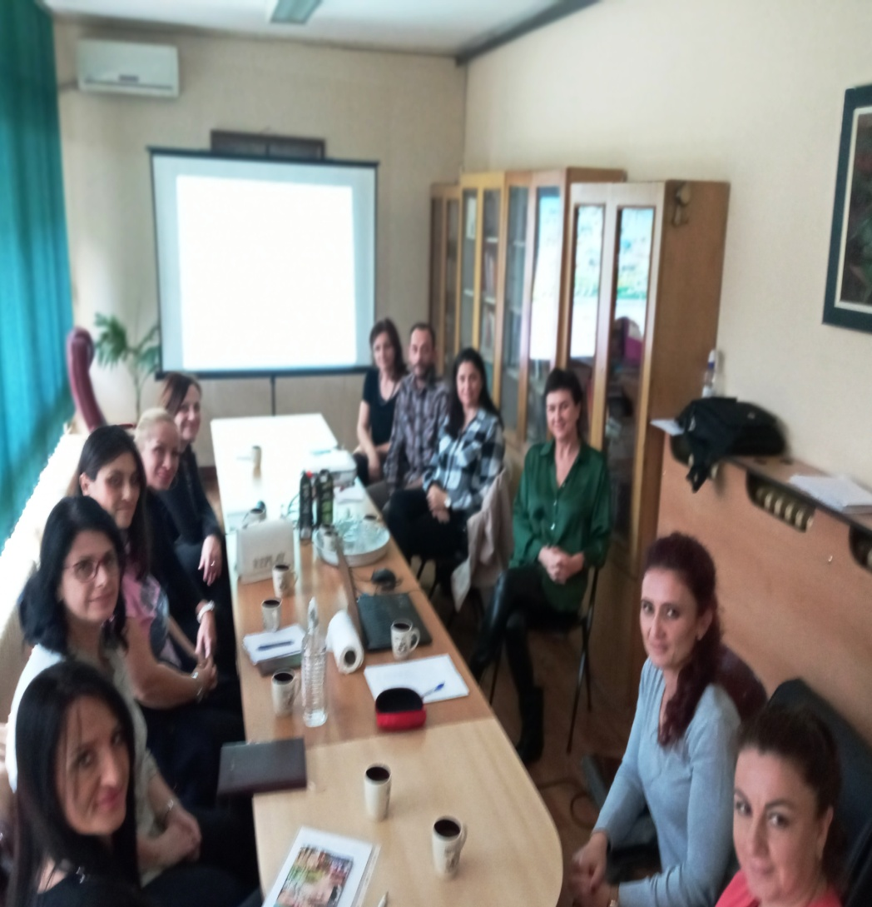
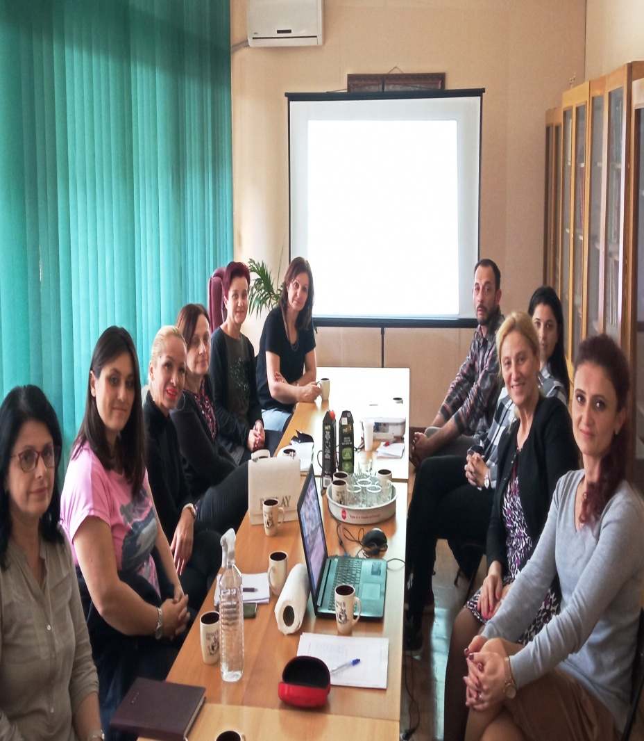
Рефлексивни практичари, састанак Тима за заштиту
9.11.2022. вртић Невен

